Slide 1
Estrutura Geológica da Terra
Professora: Jordana Costa

Slide 2
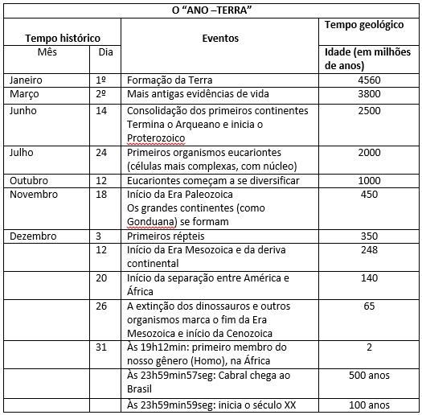

Slide 3
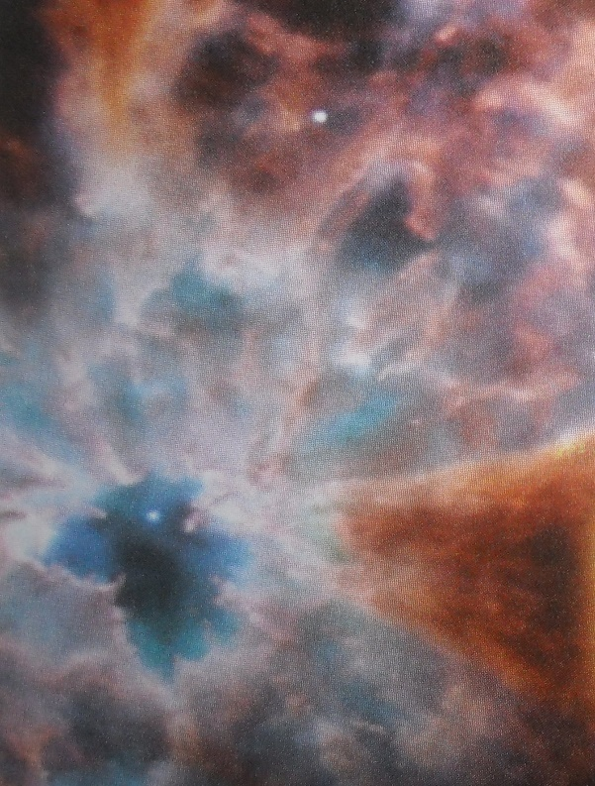
Teoria da formação e evolução da Terra
1- Há cerca de 4,6 bilhões de anos, uma densa nuvem de gás e poeira se contraiu e constituiu o Sol. Outras partes dessa nuvem formaram partículas sólidas de gelo e rocha, que se uniram e deram origem aos planetas.

Slide 4
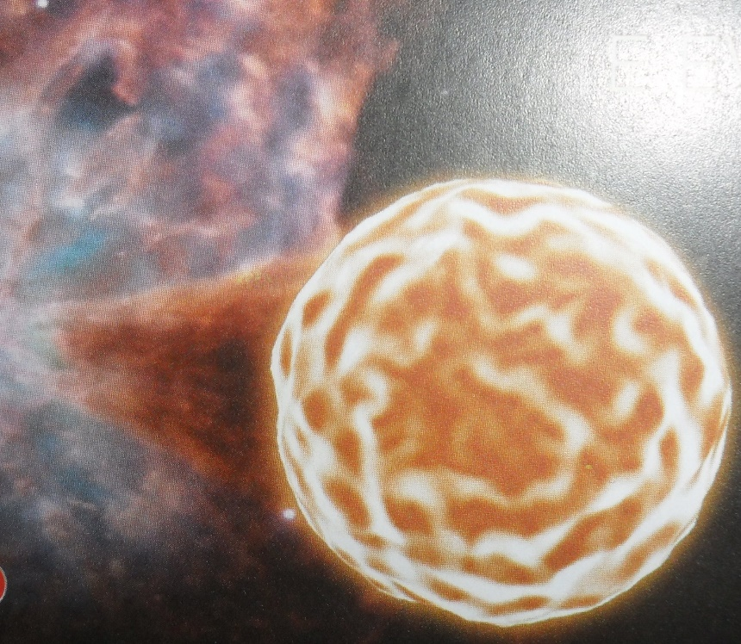
Teoria da formação e evolução da Terra
2- A radioatividade das rochas fez com que a Terra recém-consolidada derretesse. O ferro e o níquel se fundiram, formando o núcleo da Terra, enquanto na superfície flutuavam oceanos de rocha incandescente.

Slide 5
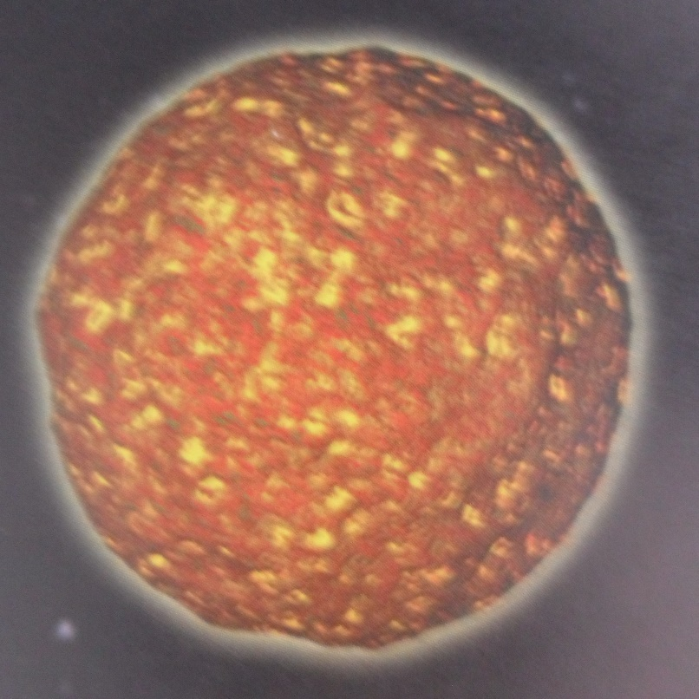
Teoria da formação e evolução da Terra
3- Há aproximadamente 4 bilhões de anos, a crosta terrestre começou a adquirir forma. No princípio, havia grande número de pequenas plaquetas sólidas, que flutuavam na rocha fundida.

Slide 6
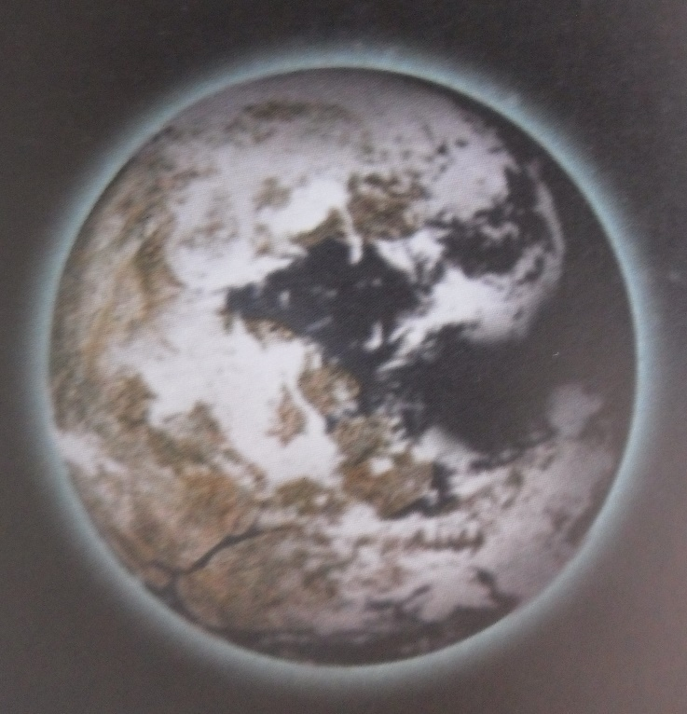
Teoria da formação e evolução da Terra
4- Com o passar de milhões de anos, a crosta terrestre se tornou mais espessa, e os vulcões entraram em erupção e começaram a emitir gases, que formaram a atmosfera. O vapor de água se condensou, constituindo os oceanos.

Slide 7
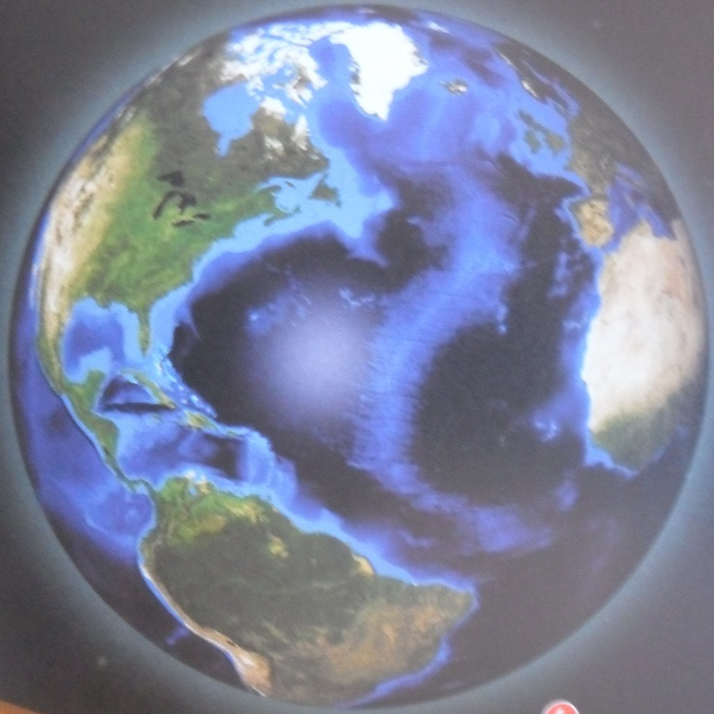
Teoria da formação e evolução da Terra
6- A Terra continua em transformação. A crosta está dividida em enormes placas, cujas bordas estão em constante modificação. Os continentes estão sempre em movimento, como resultado das forças do interior da Terra.

Slide 10
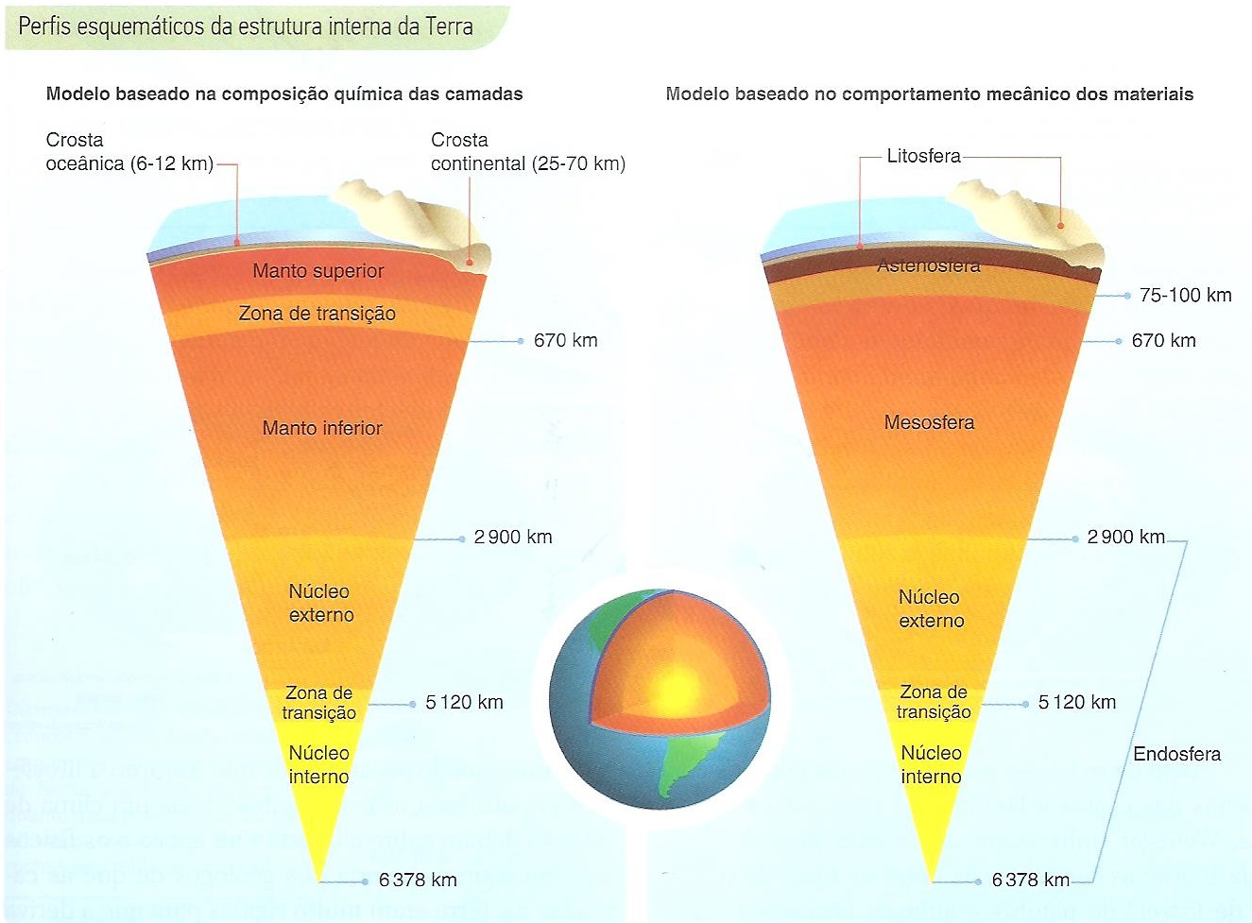
Camadas da Terra

Slide 15
1- Uma placa continental penetra sobre a outra, também continental, resultando em metamorfismo, terremotos e dobramentos (formação de cadeias montanhosas).
2- Uma mergulha sobre a outra (movimento de subducção) e forma uma fossa; nessas zonas se encontram as maiores profundidades oceânicas.
3- A placa oceânica, que é mais densa, mergulha sob a continental, formando uma zona de subducção no assoalho marinho e dando origem a uma fossa oceânica; na placa continental ocorre o levantamento das montanhas.
4- O magma é expelido para a superfície (no caso o fundo do oceano) e transformado em rocha, constituindo de cada lado uma borda, e essas bordas formam as dorsais oceânicas.

